Slide 1
SharePointリストの構成
部場テーブル
所属テーブル
1
*
部場 | Category ID
大阪 | 1
延岡 | 2
Category ID | Unit ID | 部場 | 所属
1 | U1 | 大阪 | 製造一課
1 | U2 | 大阪 | 製造二課
2 | U3 | 延岡 | 製造課
2 | U4 | 延岡 | 課付
参照
アプリテーブル
参照
ID | 氏名 | 部場 | 所属
1 | 山田太郎 | 大阪 | 製造一課
2 | 旭花子 | 延岡 | 製造二課

Slide 2
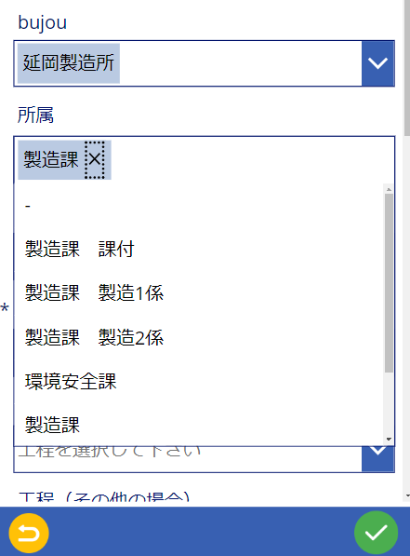
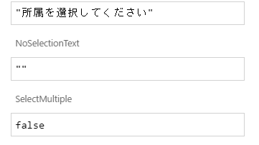
やりたいこと
＊ここまではできました
部場を選択すると
所属テーブルから部場に対応した所属列を表示させる
複数選択ではありませんでした

Slide 3
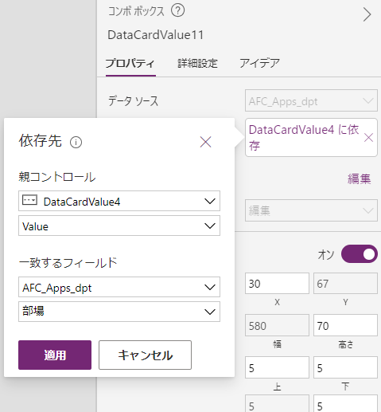
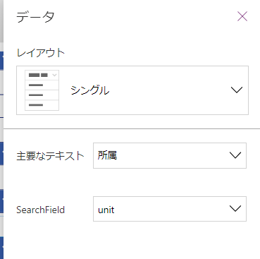
アプリの設定状況
「部場」のDataCardValue
所属テーブル
所属テーブル

Slide 4
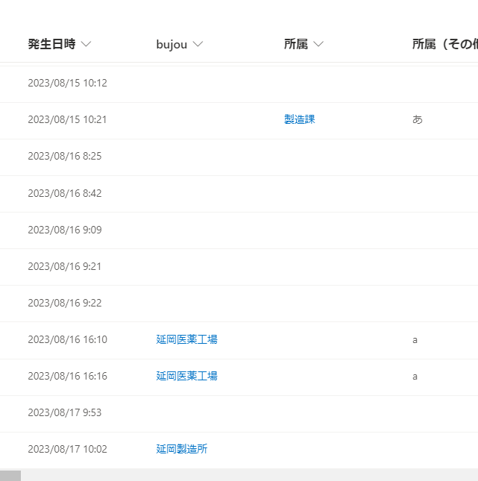
問題点
関係ない行はマスキングしております
所属列だけ登録できない

Slide 5
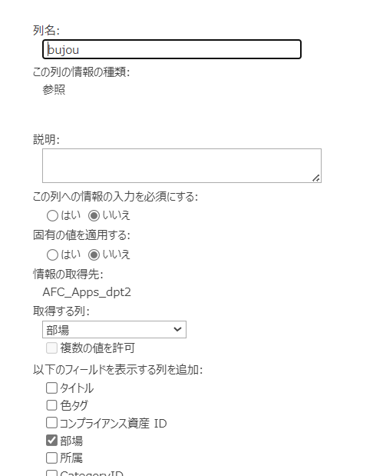
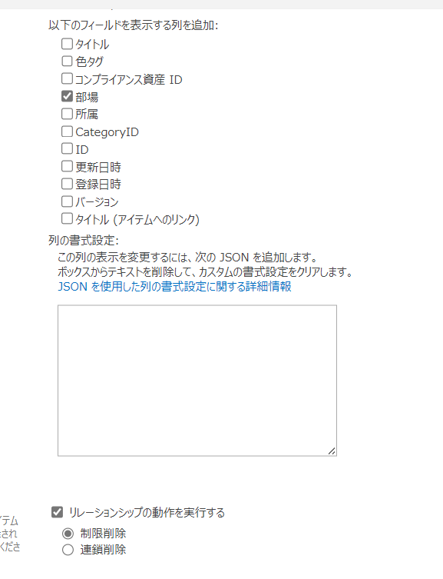
SharePointリストの設定（部場）
部場テーブル

Slide 6
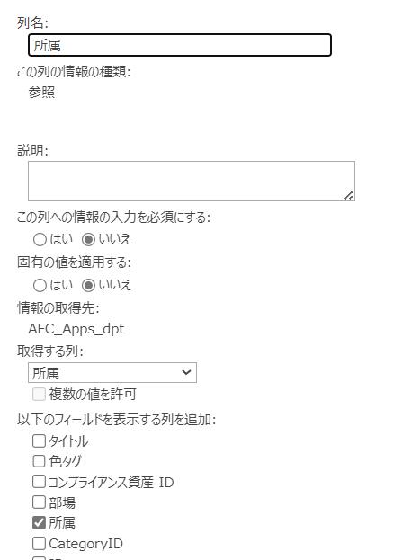
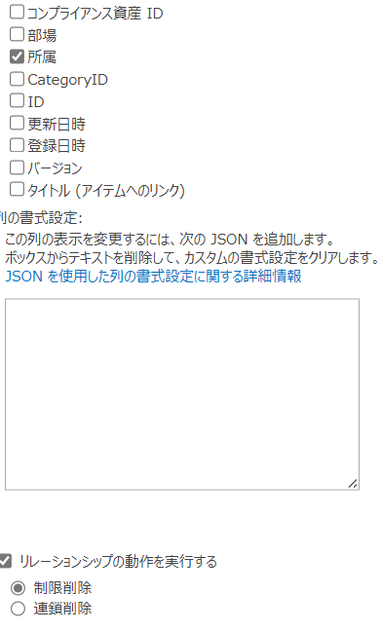
SharePointリストの設定（所属）
所属テーブル

Slide 7
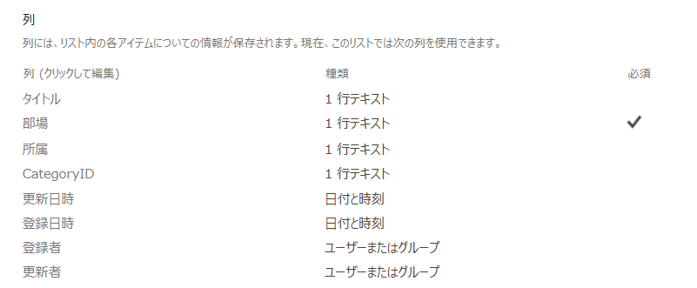
SharePointリストの設定（部場テーブル）

Slide 8
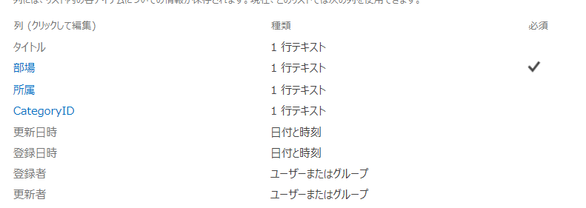
SharePointリストの設定（所属テーブル）

